Slide 1
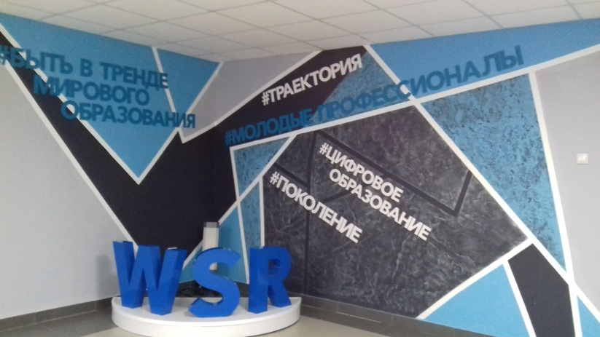
ГАПОУ «Читинский педагогический колледж»
Презентация практики в номинации
«Модели и технологии профориентации, направленные на
повышение осознанности выбора профессии у детей»

Slide 2
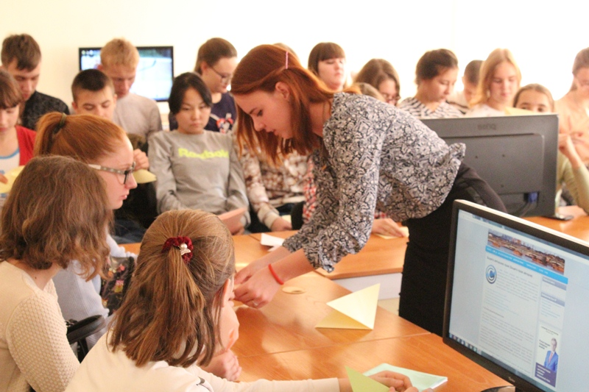
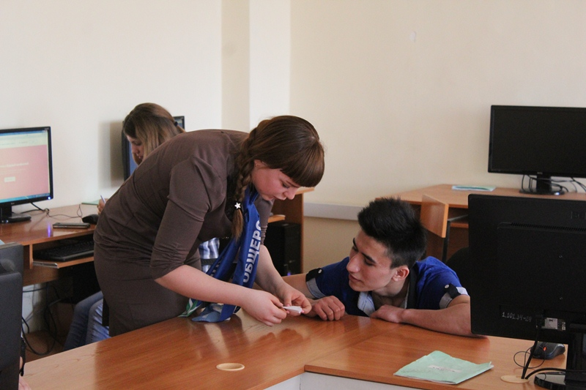
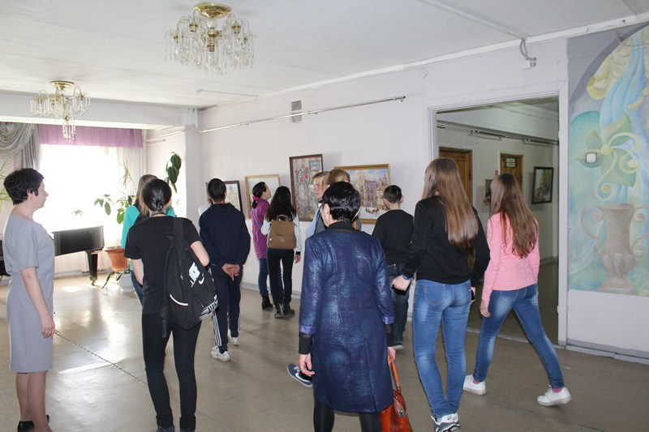
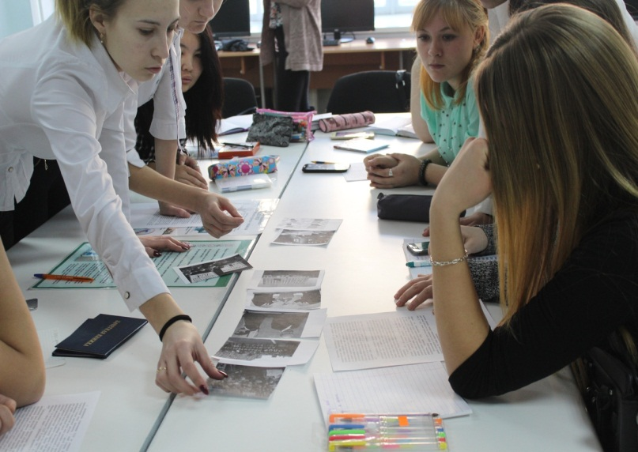
Ориентационные профессиональные пробы по направлению
«Преподавание в младших классах»
Проф. пробы для школьников
МБОУ СОШ № 17 г. Читы
Проф. пробы для школьников
МБОУ СОШ № 22 г. Читы
День открытых дверей
«Выбирай колледж – выбирай будущее»
Воркшоп для учащихся МБОУ СОШ № 3 «Способы усвоения сложной информации при подготовке к экзамену по истории»

Slide 3
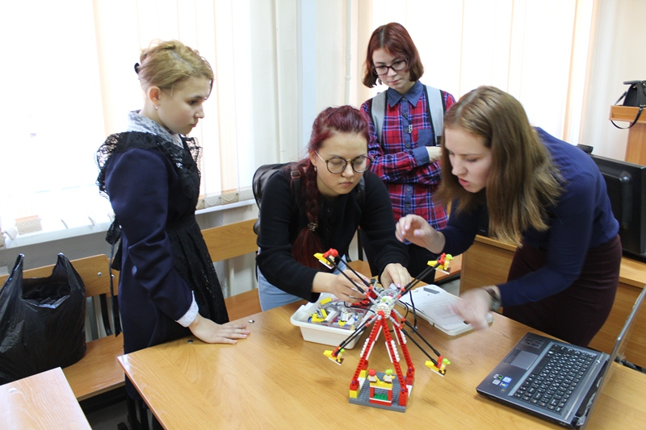
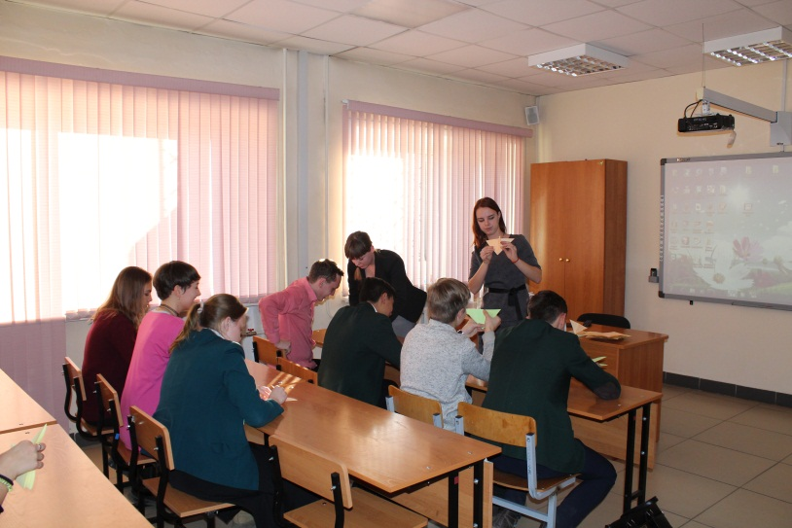
Профильные профессиональные пробы по направлению «Преподавание в младших классах»
Проф. пробы МБОУ СОШ № 40
Проф. пробы МБОУ СОШ № 32
«Научу за 5 минут» МБОУ СОШ № 44
Занятие по робототехнике
МБОУ СОШ № 3

Slide 4
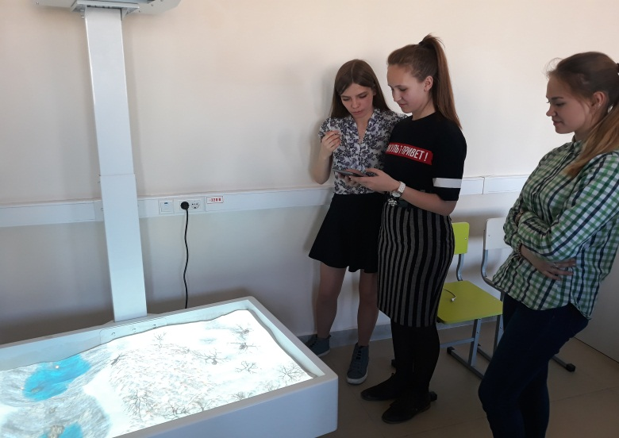
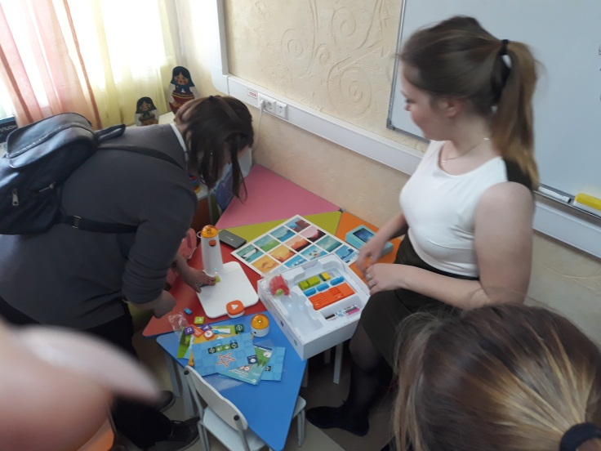
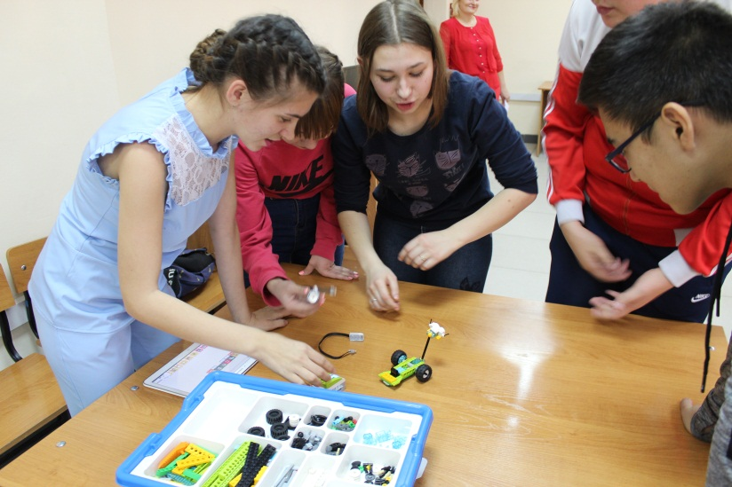
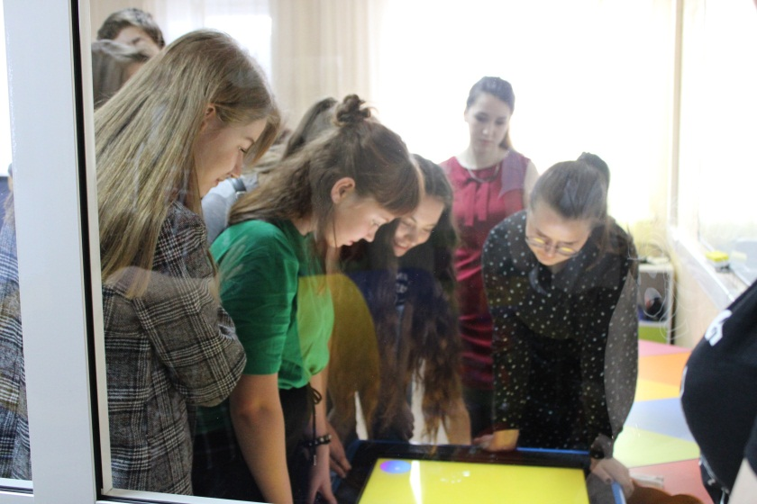
Профильные профессиональные пробы по направлению
«Дошкольное воспитание» , организованные участниками WSR
Проф. проба
«Интерактивная песочница»
Проф. проба
«Дидактические игры»
Проф. проба «Робототехника»
Презентация «Умный стол»

Slide 5
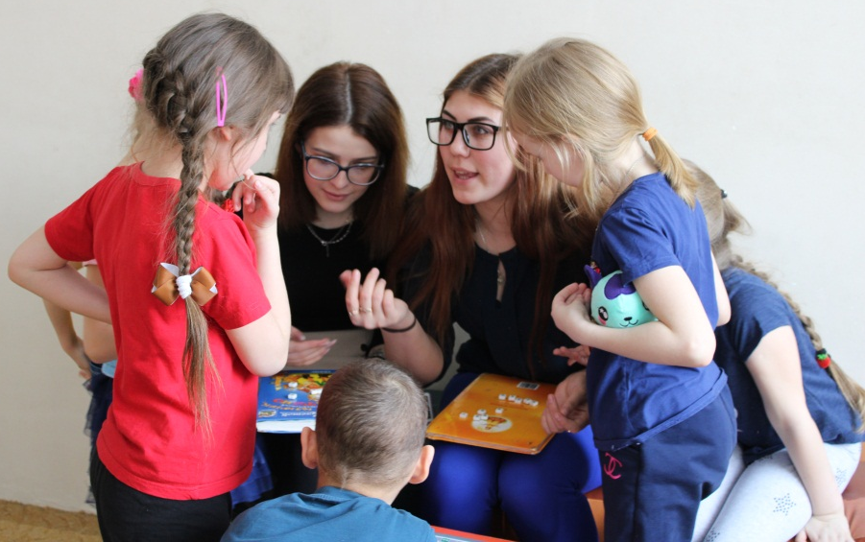
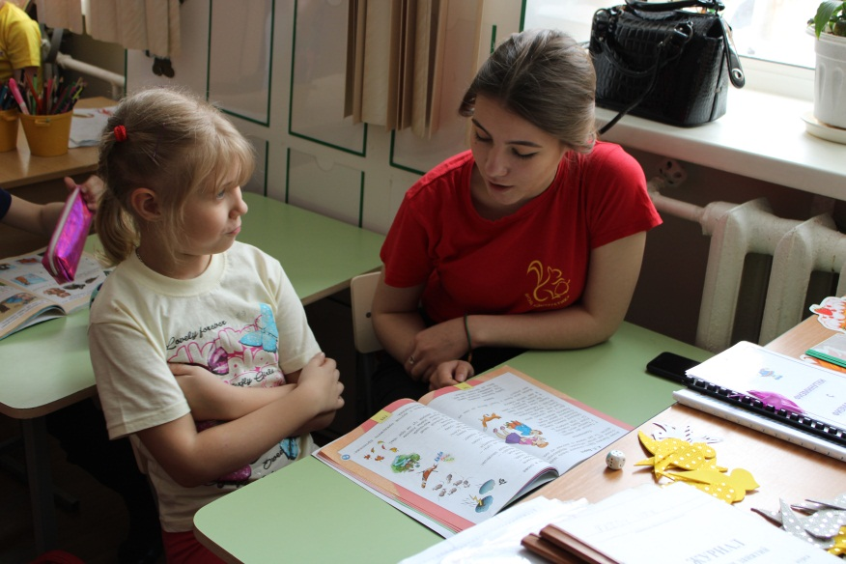
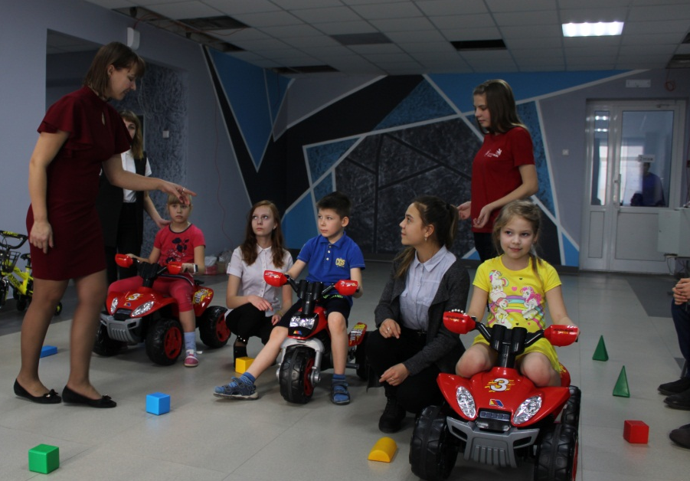
Занятия по программе предпрофессионального сопровождения «Введение в педагогические специальности» с элементами секондмент

Slide 6
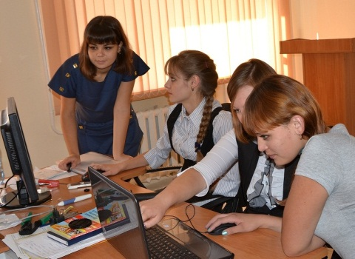
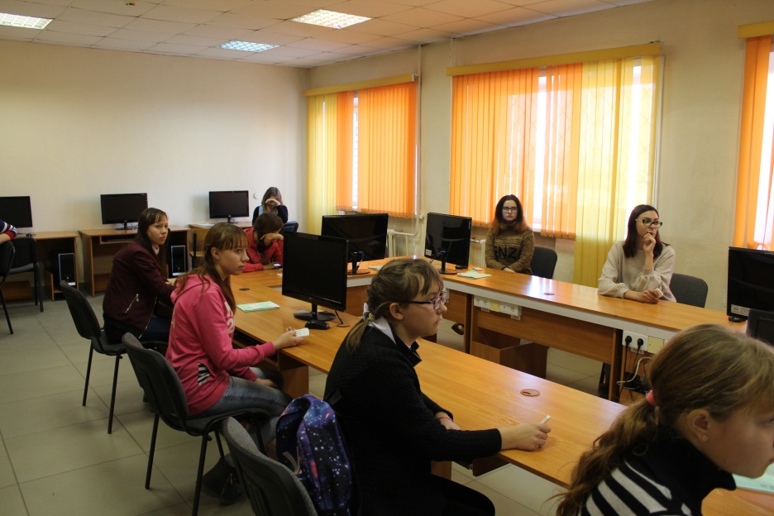
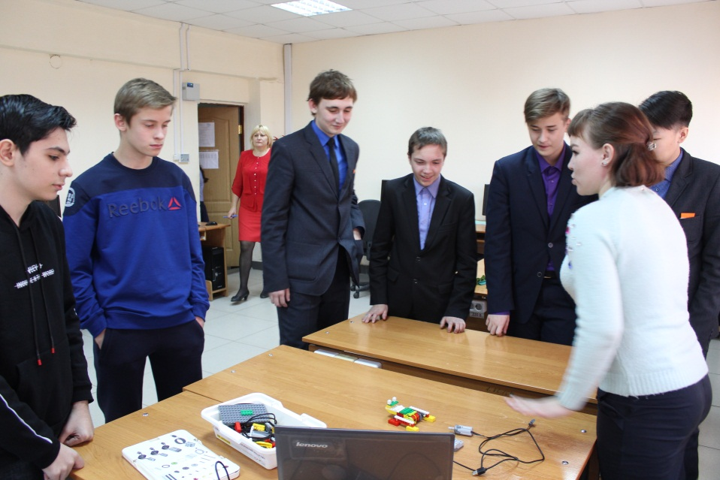
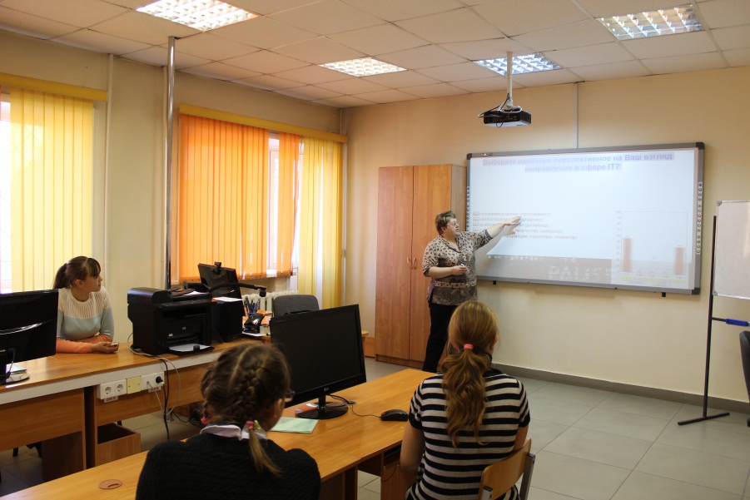
Занятия по программе предпрофессионального сопровождения «Программист»

Slide 7
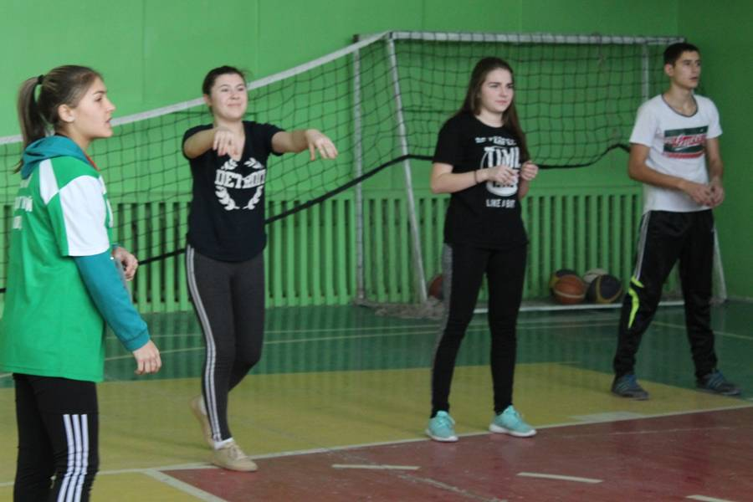
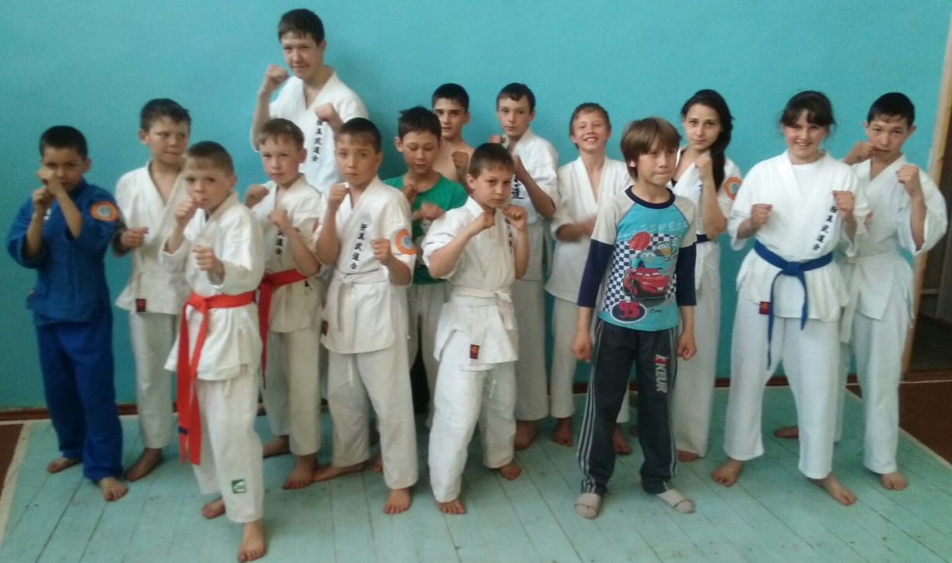
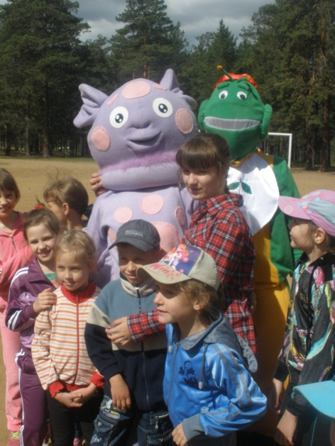
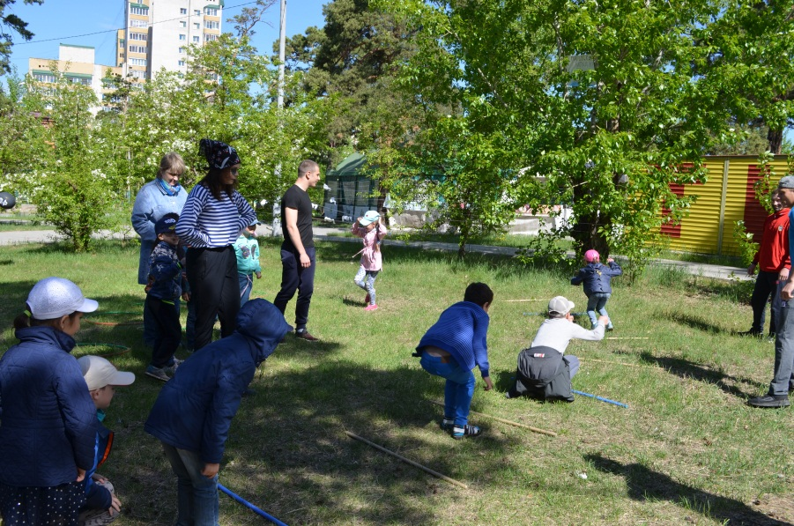
Профессиональные пробы по направлению «Физическая культура, спорт и фитнес»

Slide 8
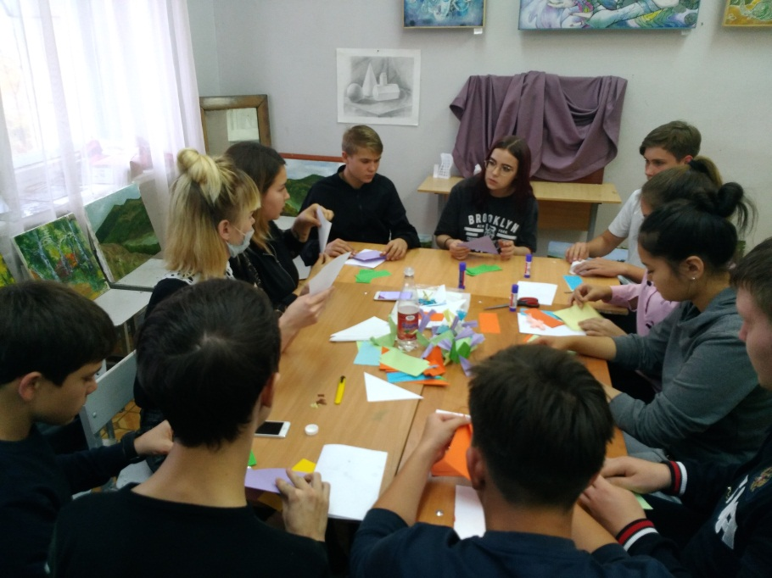
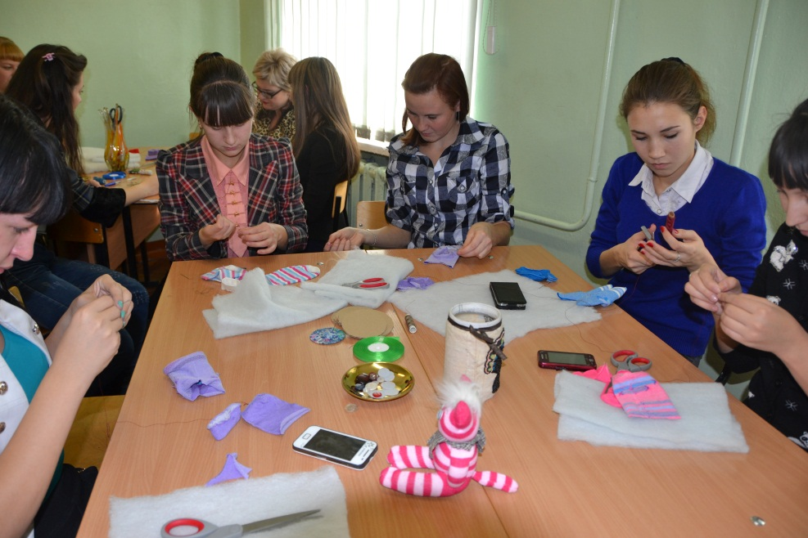
Профессиональные пробы в «Школе мастерства»
Мастер-класс «Мехенди – искусство родом из древности»

Slide 9
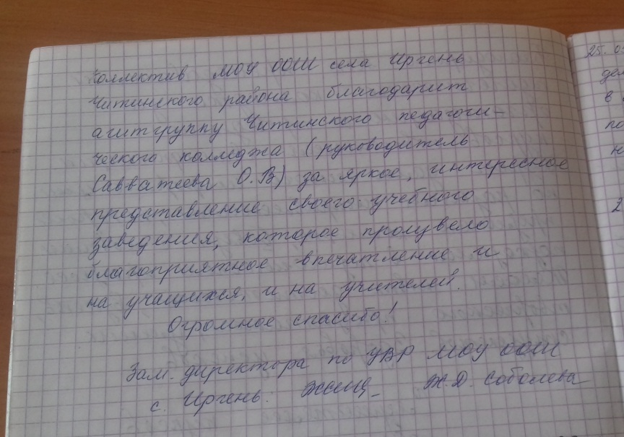
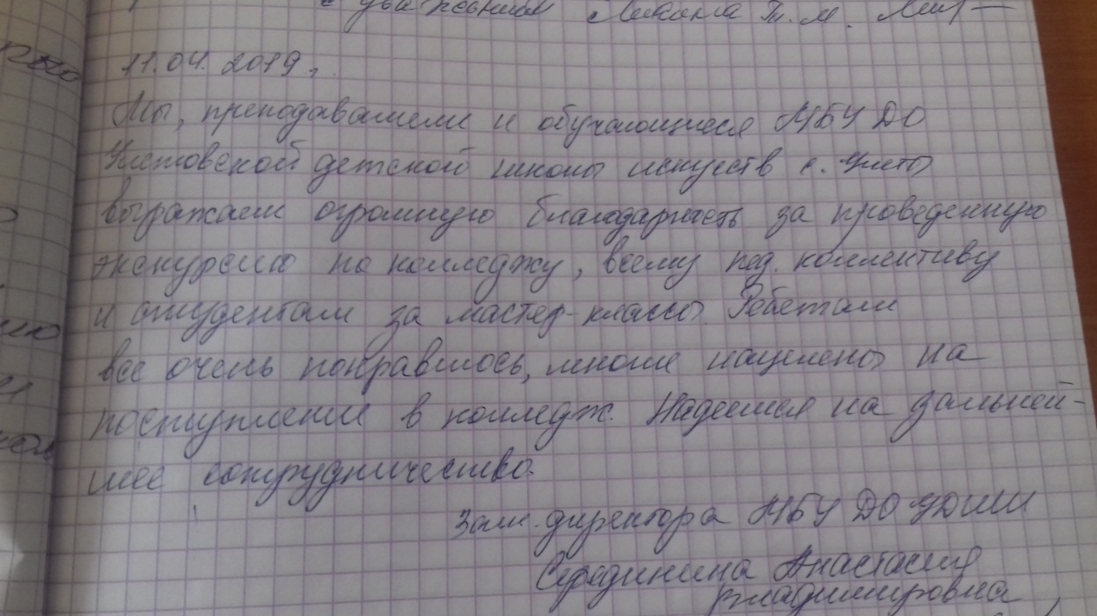
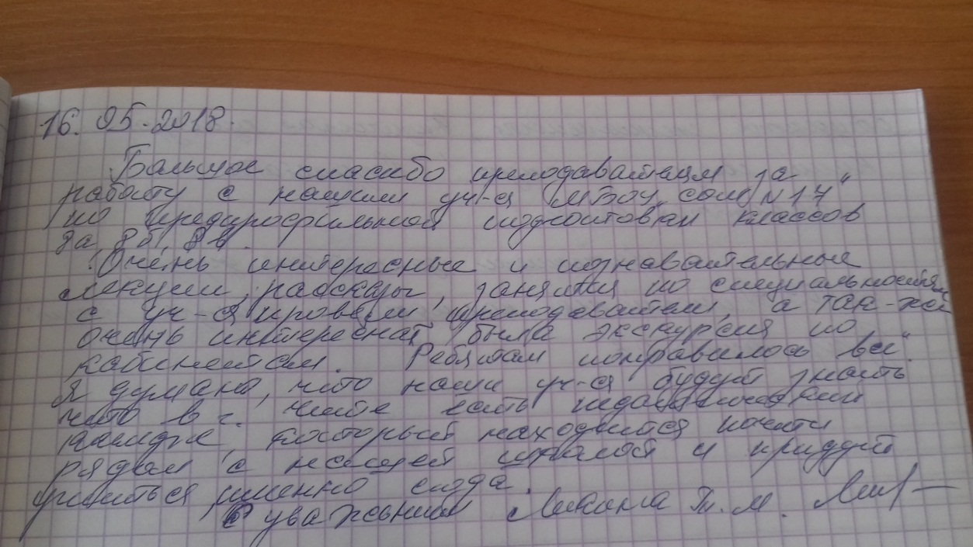
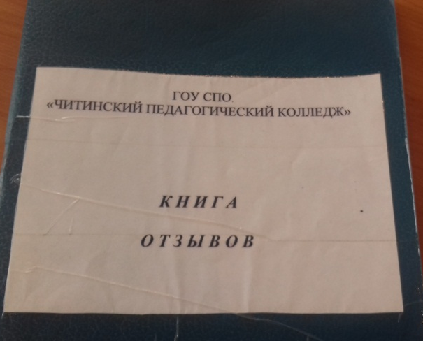
Отзывы об участии в проф. пробах

Slide 10
Спасибо за внимание!

